Slide 1
A scuola con Learning apps
Attività interdisciplinare di classe terza

Slide 2
https://learningapps.org/display?v=px4sarkwk20
Guarda l’immagine con attenzione. Ti ricorda qualcosa?
Clicca sul link e gioca

Slide 3
Leggi con attenzione i testi dei problemi poi risolvili sul quaderno di matematica ed eseguili come hai sempre fatto a scuola
Problemi in natura e da scienziati
Ruggiero fa collezione di semi; ne possiede già 36, tutti di tipi diversi. Con sua grande gioia il suo amico Piero gliene regala altri 24 che ha raccolto durante un viaggio all’estero. Quanti semi compongono la collezione di Ruggiero?
Leonardo è uno scienziato molto distratto e anche un po' pasticcione. Ieri ha acquistato 30 provette nuove. Ma ne ha già rotte 19. Quante provette sono rimaste allo scienziato?
Durante lo svolgimento dei suoi esperimenti Leonardo scrive passo passo tutto quello che fa. Nel cassetto della scrivania ha 52 blocchi per appunti, ma 34 sono pieni di grafici e tabelle. Quanti sono i blocchi che può ancora utilizzare Leonardo?
Clicca sul primo link e risolvi il problema, sul secondo gioca con le tabelline
https://learningapps.org/display?v=ps6c7esi320
https://learningapps.org/display?v=p0m8gakta20

Slide 4
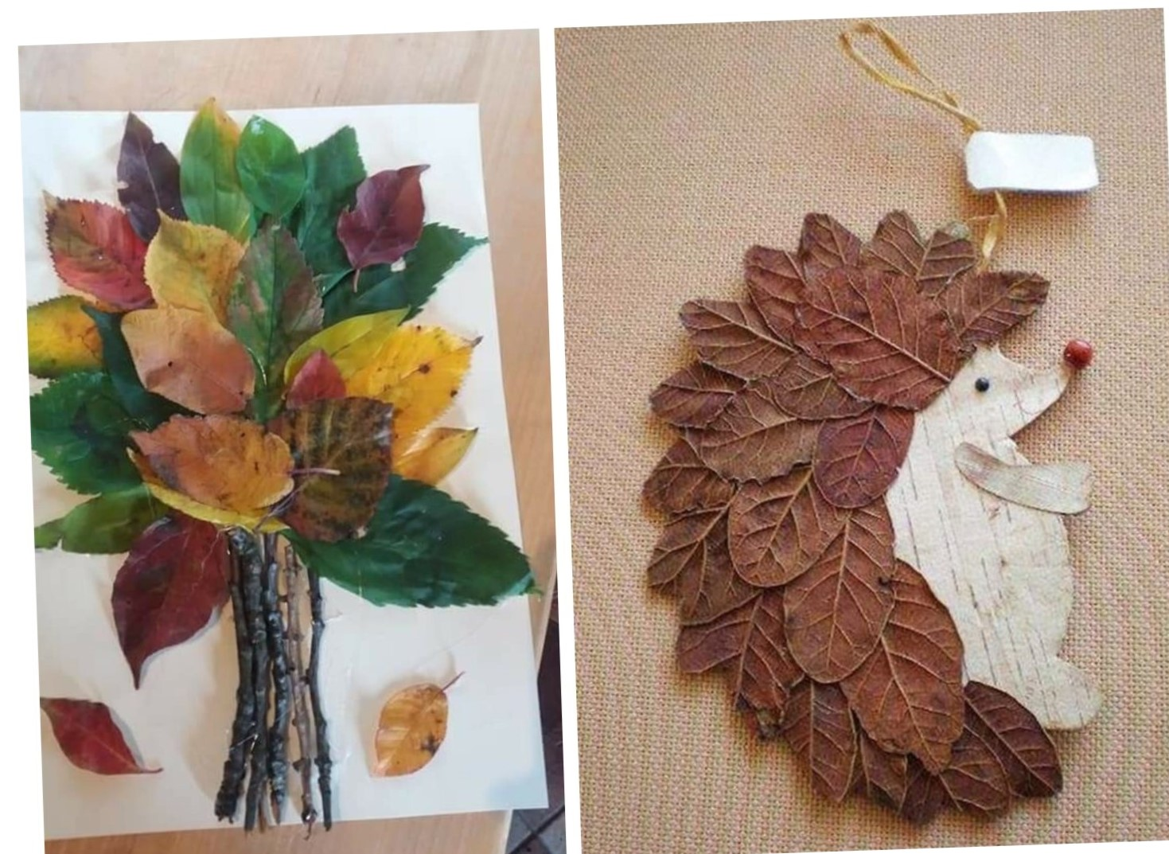
Tecnologia/arte guarda le due immagini e prova a realizzare anche tu un albero o il riccio ,utilizzando le foglie raccolte e i rametti secchi, puoi utilizzare un cartoncino (scatola da scarpe) in modo da realizzare un quadretto

Slide 5
https://learningapps.org/14637114
Clicca sul link e gioca
Ripassa la regola della divisione in sillabe e gioca

Slide 6
https://learningapps.org/display?v=ppmxho0an20
Il paesaggio visto da quassù è bellissimo! Clicca sul link e gioca.

Slide 7
Adesso giochiamo con un po’ di scienze: clicca sul link e vedi cosa puoi fare.
https://learningapps.org/display?v=paxq6k5un20

